Slide 1
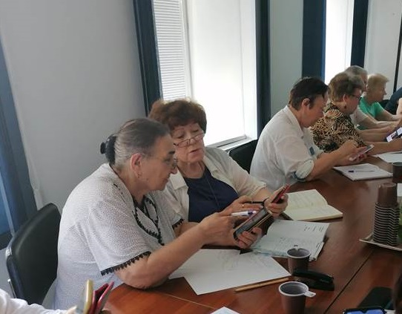
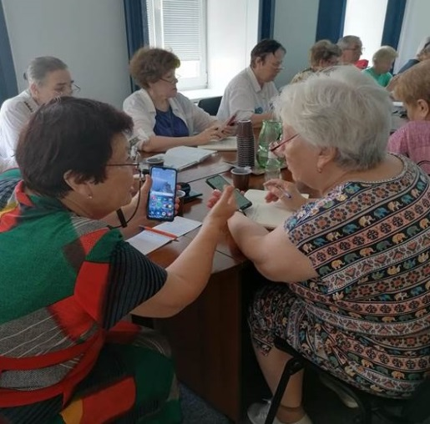
Всероссийский конкурсный отбор лучших социальных проектов «Женщины за здоровое общество» Номинация: «Продвижение инициатив по сохранению здоровья» Социальный проект «Включайся 50+»

Slide 2
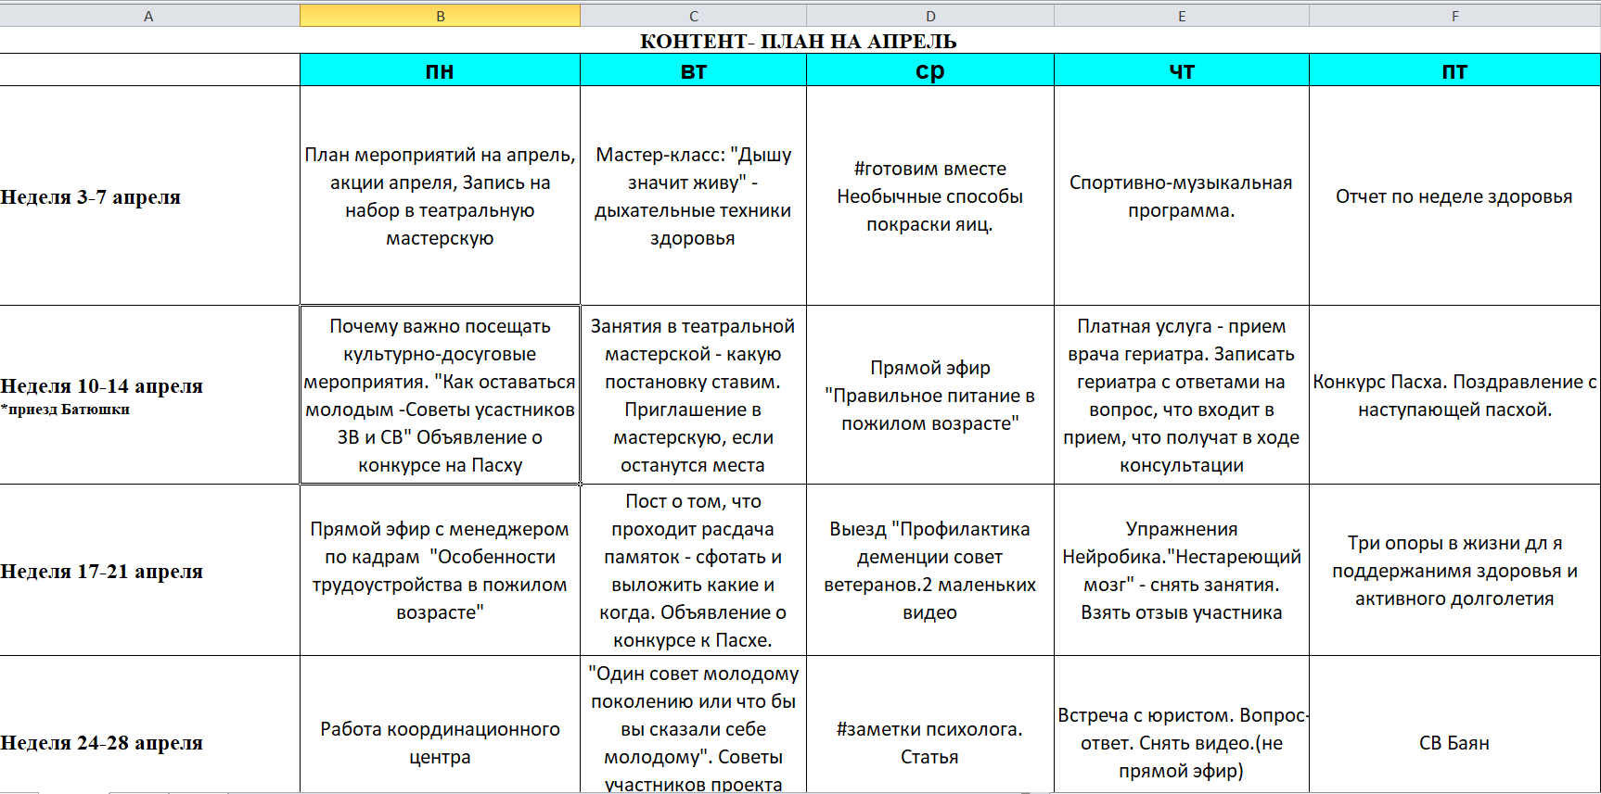
Проект «Включайся 50+»
создает новые возможности для активной пропаганды здорового образа жизни, укрепления здоровья, продлении активного долголетия путем правильно построенных контент-стратегии и плана продвижения мотивационных материалов через официальные аккаунты геронтологического центра в социальных сетях

Slide 3
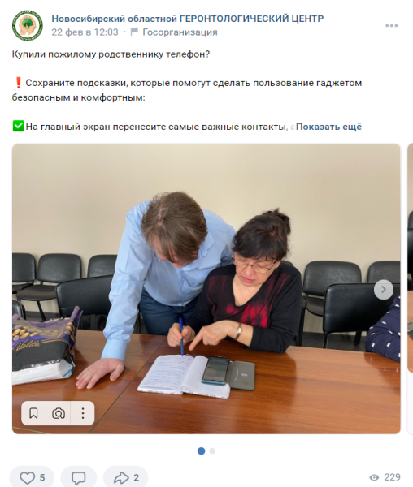
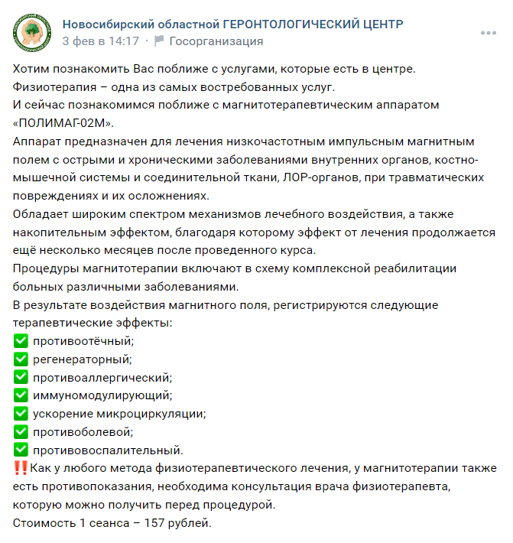
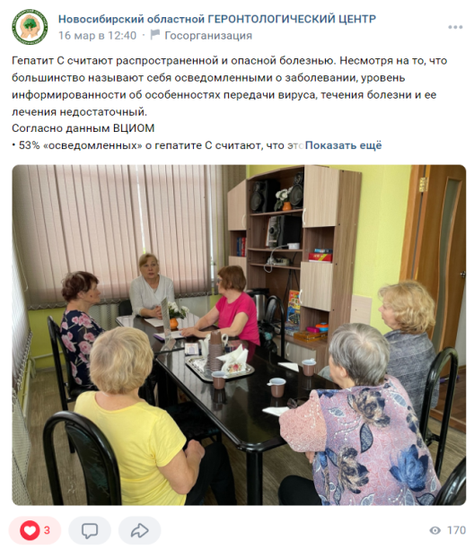
Реализация проекта
Контент-стратегия геронтологического центра включает в себя виды контента :
информационный
полезный
продающий
развлекательный

Slide 4
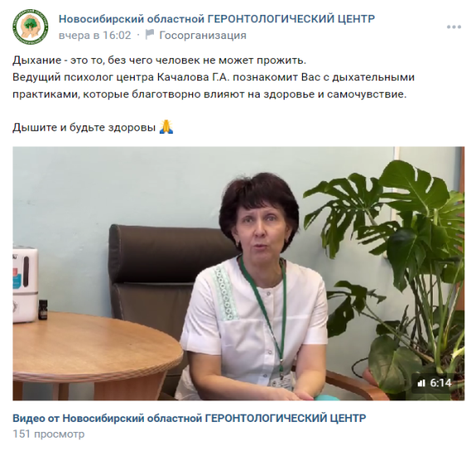
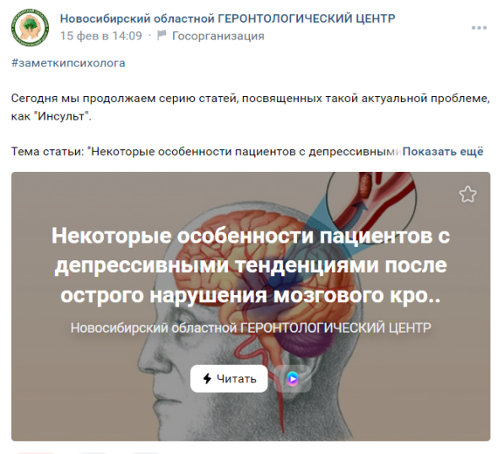
В продвижении инициатив по сохранению здоровья используются такие форматы как:
объявления и анонсы
мультимедийные статьи
заметки
интервью со специалистами на актуальные запросы клиентов
съемка практических и теоретических занятий
посты с описанием услуг и ценами
посты про интересные события и новости
проведение прямых эфиров
проведение конкурсов, голосований, опросов
обсуждение общезначимых тем и резонансных вопросов
Удобство возможностей проекта: каждому человеку может быть предложена информация с учетом его особенностей здоровья.

Slide 5
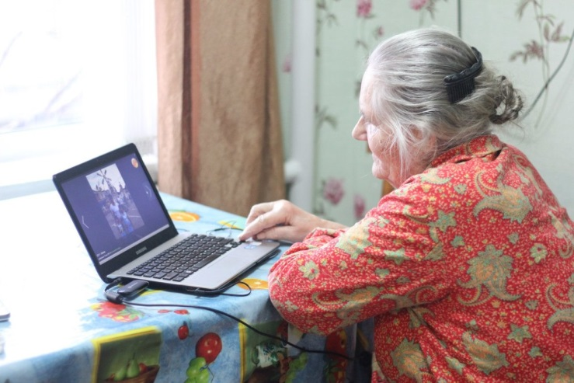
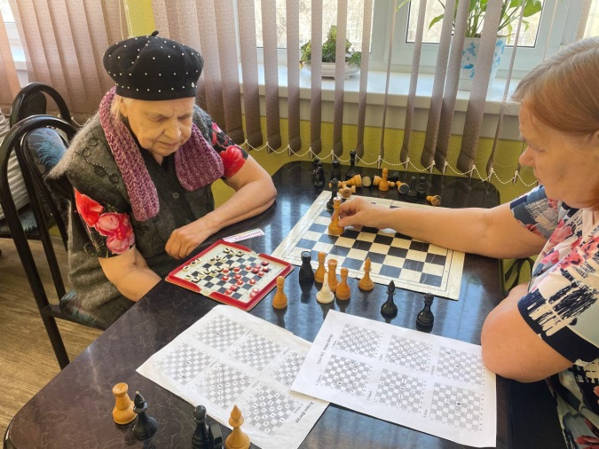
Результаты проекта
Благодаря широкому охвату целевой аудитории в социальных сетях
появляется возможность преодолевать чувство
одиночества и застенчивости, ощущать чувство общности, а затем осуществлять переход от виртуального, дистанционного общения в реальное.

Slide 6
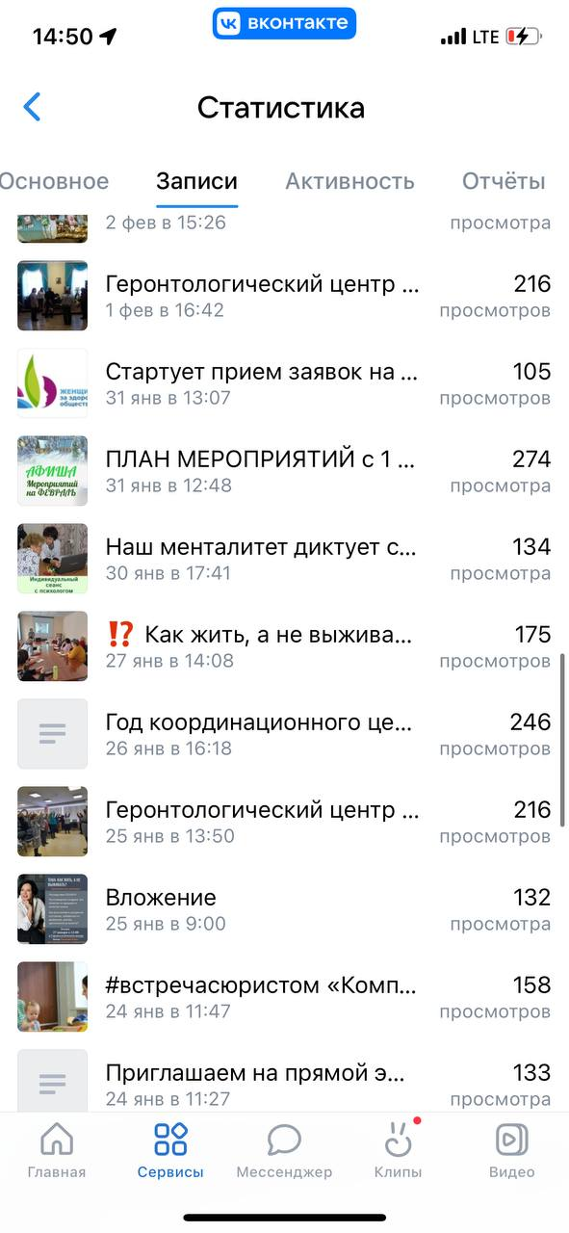
Результаты проекта
Ежемесячно геронтологическим центром публикуется
не менее 30
мотивационных материалов в каждой социальной сети.
Охвачено более (с 01.01. по 31.03.2023) 5000 человек

Slide 7
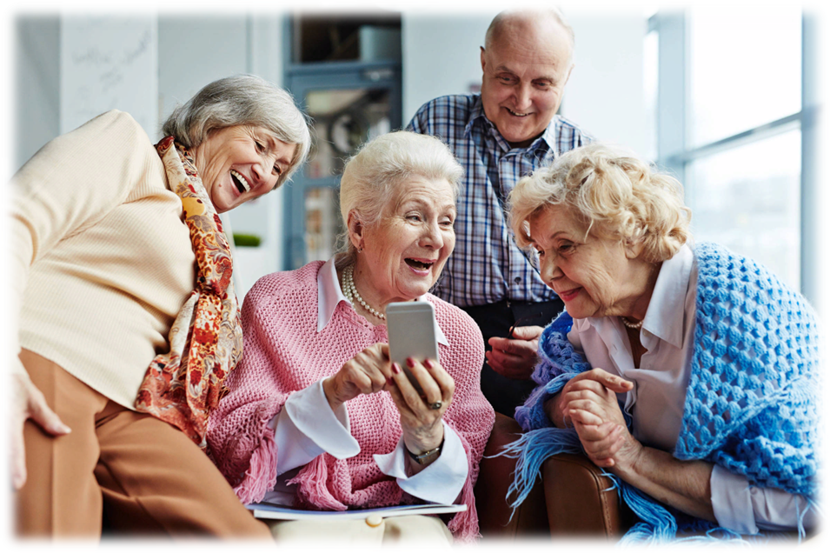
Геронтологический центр предлагает интересные виды продвижения инициатив по сохранению здоровья путем ведения социальных сетей для лиц старшей возрастной группы, которые устанавливают моду на здоровый образ жизни, популяризацию направлений активного долголетия в т.ч. ориентация на правильное питание, физическую культуру, естественную красоту, ответственное отношение к своему здоровью, а также позволяют повысить самооценку и уверенность в себе.

Slide 8
https://t.me/NOGC54 https://vk.com/nogcnsk https://ok.ru/group/7000000101031
в социальных сетях:
Спасибо за внимание

